Slide 3
학습 목표
Stack구조의 추상적 개념
Stack개념 이해
Stack의 연산
Stack의 구현
순차 자료구조 방법을 이용한 구현
연결 자료구조 방법을 이용한 구현
Stack의 응용

Slide 4
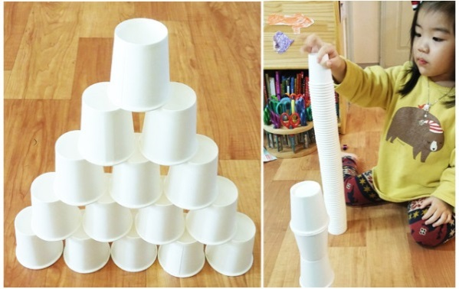
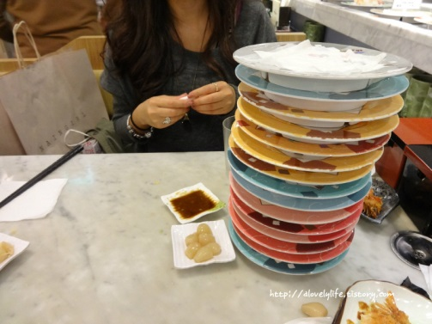

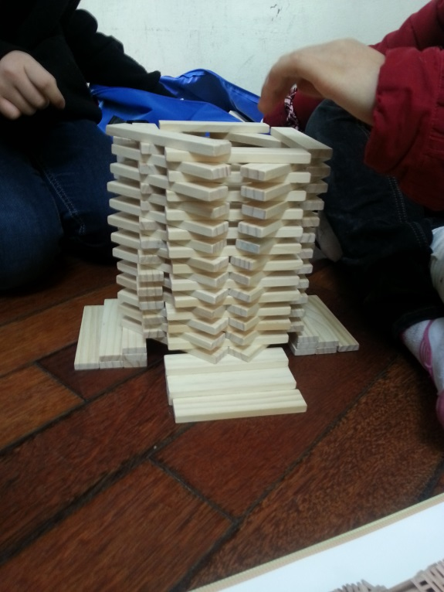
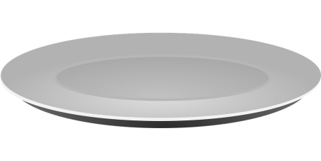
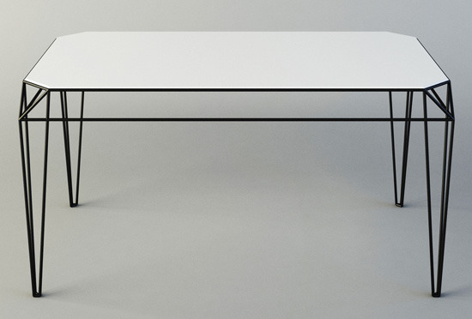

Slide 5
Stack (stack)구조의 추상적 개념

Slide 6
Stack (stack)구조의 추상적 개념

Slide 7
Stack (stack)구조의 추상적 개념
stack (stack)
접시를 쌓듯이 자료를 차곡차곡 쌓아 올린 형태의 자료구조
stack에 저장된 원소는 top으로 정한 곳에서만 접근 가능
top의 위치에서만 원소를 삽입하므로 먼저 삽입한 원소는 밑에 쌓이고, 나중에 삽입한 원소는 위에 쌓인다.
마지막에 삽입(Last-In)한 원소는 맨 위에 쌓여 있다가 가장 먼저 삭제(First-Out)된다.
☞ 후입선출 구조 (LIFO, Last-In-First-Out)

Slide 8
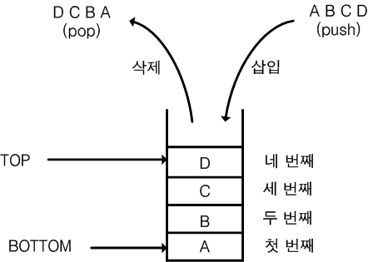
Stack (stack)
스택의 구조

Slide 9
Stack(stack)
스택 자료구조의 삽입, 삭제 연산 작동 원리
스택의 자료 삽입 원리
A
D
B
C
Pop(삭제)
Push(삽입)
네번째
top=3
세번째
top=2
두번째
top=1
첫번째
top=0
스택의 자료 삽입
top=-1

Slide 10
Stack(stack)
스택 자료구조의 삽입, 삭제 연산 작동 원리
스택의 자료 삭제 원리
Pop(삭제)
Push(삽입)
네번째
D
top=3
세번째
C
top=2
두번째
B
top=1
첫번째
A
top=0
스택의 자료 삭제
top=-1

Slide 11
Stack(stack)
Stack의 연산
Stack에서의 삽입 연산 : push
Stack 에서의 삭제 연산 : pop
Stack 에서의 원소 삽입(push)/삭제(pop) 과정
공백 stack에 원소 A, B, C, D를 순서대로 삽입하고 D, C를 삭제하는 연산과정 동안의 stack 변화
Top
C
Top
C
Top
B
B
B
Top
B
Top
A
A
A
A
A
(a)
(b)Push A
(c)Push B
(d)Push C
(e)Pop C
(e)Pop B

Slide 12
추상자료형 stack
stack에 대한 추상 자료형
ADT Stack
데이터 : 0개 이상의 원소를 가진 유한 순서 리스트
연산 :
Stack ∈ Stack; item ∈ Element;
createStack() ::= create an empty stack;
// 공백 stack을 생성하는 연산
push(Stack, item) ::=insert item onto the top of Stack;
// stack의 top에 item(원소)을 삽입하는 연산
isEmpty(Stack) ::= if (Stack is empty) then return true
else return false;
// stack이 공백인지 아닌지를 확인하는 연산
pop(Stack) ::= if (isEmpty(Stack)) then return error
else { delete and return the top item of Stack };
// stack의 top에 있는 item(원소)을 stack에서 삭제하고 반환하는 연산
delete(Stack) ::= if (isEmpty(Stack)) then return error
else delete the top item;
// stack의 top에 있는 item(원소)을 삭제하는 연산
peek(Stack) ::= if (isEmpty(Stack)) then return error
else return (the top item of the Stack);
// stack의 top에 있는 item(원소)을 반환하는 연산
End Stack

Slide 13
stack의 구현
순차 자료구조를 이용한 stack의 구현
순차 자료구조인 1차원 배열을 이용하여 구현
stack의 크기 : 배열의 크기
stack에 저장된 원소의 순서 : 배열 원소의 인덱스
인덱스 0번 : stack의 첫번째 원소
인덱스 n-1번 : stack의 n번째 원소
변수 top : stack에 저장된 마지막 원소에 대한 인덱스 저장
공백 상태 : top = -1 (초기값)
포화 상태 : top = n-1

Slide 14
Pop(삭제)
Push(삽입)
n번째
top=n-1
stack[0]
stack[1]
stack[n-2]
Stack[n-1]
……
top=i
stack
첫번째
두번째
……
n번째
두번째
top=1
첫번째
top=0
top=-1
스택
[그림4.3] 스택의 1차원 배열 표현

Slide 15
stack의 구현
크기가 5인 1차원 배열의 stack[5]에서 의 연산 수행과정
stack
[4]
[3]
[2]
top
2
C
top
2
C
[1]
top
1
B
B
B
top
1
B
[0]
top
0
A
A
A
A
top
0
A
top
-1
삽입(push)
삭제(pop)
top=top+1
item=stack[top]
stack[top]=item
top=top-1
[그림4.4] 스택의 삽입, 삭제 표현

Slide 16



stack의 구현
크기가 n인 1차원 배열의 stack에서 의 연산 수행과정

Slide 17

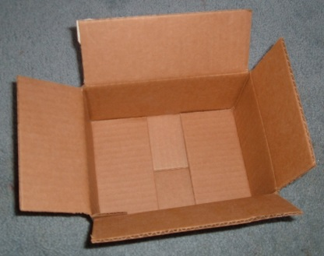
stack의 구현
[알고리즘 4.1] 공백 순차 스택 생성
[알고리즘 4.2] 스택이 공백인가 검사
#define MAXSIZE 100
struct stack {
int item[MAXSIZE] ;
int top ;
} ;
struct stack *s ;
int isEmpty(struct stack *s) {
if ( s⟶top < 0 ) then return true
else return false;
}

Slide 18
stack의 구현
stack의 추상화 push algorithm
top ← top+1;
stack S에서 top이 마지막 자료를 가리키고 있으므로 그 위에 자료를 삽입하려면 먼저 top의 위치를 하나 증가
만약 이때 top의 위치가 stack의 크기(stack_size)보다 크다면 오버플로우(overflow)상태가 되므로 삽입 연산을 수행하지 못하고 연산 종료
S(top) ← x;
오버플로우 상태가 아니라면 stack의 top이 가리키는 위치에 x 삽입
push(S, x)
top ← top+1;
if (top > stack_size) then overflow;
else
S(top) ← x;
end push()

Slide 19
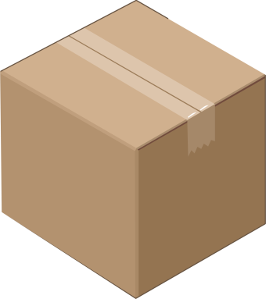

stack의 구현
[알고리즘 4.3] stack의 push algorithm
void push(struct stack *s, int x){
if (s⟶top== MAXSIZE-1) { .....①
printf("Stack Overflow") ;
exit(1);
}
else s⟶item[++s⟶top] = x ;.....②
}

Slide 20
stack의 구현
stack의 추상화 pop algorithm
return S(top);
stack이 공백 stack이 아니라면 top이 가리키는 원소를 먼저 반환
top ← top-1;
stack의 top 원소를 반환하였으므로 top의 위치는 그 아래의 원소로 변경하기 위해 top의 위치를 하나 감소
pop(S)
if (top = 0) then error;
else {
return S(top); top ← top-1;
}
end pop()

Slide 21

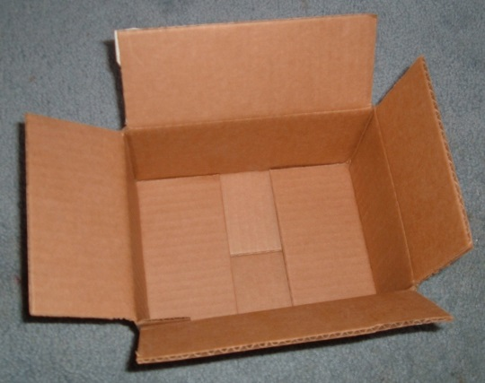
stack의 구현
[알고리즘 4.4] Stack의 pop algorithm
int pop(struct stack *s) {
int popp ;
if(s->top == -1) {......①
printf("Stack Underflow");
exit(1) ;
}
popp = s->item[s->top--];......②
return popp ;
}

Slide 22
stack의 구현
순차 자료구조로 구현한 stack의 장점
순차 자료구조인 1차원 배열을 사용하여 쉽게 구현
순차 자료구조로 구현한 stack의 단점
물리적으로 크기가 고정된 배열을 사용하므로 stack의 크기 변경 어려움
순차 자료구조의 단점을 그대로 가지고 있다.

Slide 23
stack의 구현
연결 자료구조를 이용한 stack의 구현
단순 연결 리스트를 이용하여 구현
stack의 원소 : 단순 연결 리스트의 node
stack 원소의 순서 : node의 링크 포인터로 연결
push : 리스트의 마지막에 node 삽입
pop : 리스트의 마지막 node 삭제
변수 top : 단순 연결 리스트의 마지막 node를 가리키는 포인터 변수
초기 상태 : top = null
stack[0]
stack[1]
……
stack[n-2]
Stack[n-1]
stack
첫번째
두번째
……
n-1번째
n번째
단순 연결리스트의 원리

Slide 24
stack의 구현
연결 리스트로 표현한 스텍 자료구조의 일반적 작동 원리
top
다섯번째
네번째
세번째
두번째
첫번째
null
top
다섯번째
네번째
세번째
두번째
첫번째
null

Slide 25
stack의 구현
연결 리스트로 표현한 스텍 자료구조의 일반적 작동 원리(삽입)
top
다섯번째
top
네번째
newnode
top
세번째
새 노드인 newnode 생성
top
두번째
top
null
첫번째
null
스택 자료구조에서 새로운 노드 삽입

Slide 26
stack의 구현
연결 리스트로 표현한 스텍 자료구조의 일반적 작동 원리(삭제)
top
다섯번째
top
네번째
top
세번째
top
두번째
top
null
첫번째
null
스택 자료구조에서 노드 삭제

Slide 27
stack의 구현
단순 연결 리스트의 stack에서 [그림4.5]의 연산(삽입/삭제) 수행과정
공백 stack 생성 : create(stack, 5);
원소 A 삽입 : push(stack, A);
원소 B 삽입 : push(stack, B);
push(stack, item)
//연결 스택 톱에 item을 삽입
newnode<- getnode();
newnode.data <- item;
newnode.link <- top;
top <- newnode;
End push()
top
null
newnode
top
A
null
top
B
top
A
null

Slide 28
stack의 구현
원소 C 삽입 : push(stack, C);
원소 삭제 : pop(stack);
top
C
top
B
A
null
pop(stack)
//연결 스택에서 톱 원소를 삭제하여 반환
If (top=null) then return null
else {
item <- top.data;
oldnode<- top;
top <- top.link;
returnnode(oldnode);
return item;
}
end pop()
top
C
top
B
A
null

Slide 29
stack의 구현
[알고리즘 4.5] 단순 연결 리스트를 이용한 stack에서의 구현 algorithm(1/2)
createStack() // 공백 연결 stack 생성
top ← null
end createStack()
isEmpty(Stack) // 연결 stack 의 공백 검사
return (top = null);
end isEmpty()

Slide 30
stack의 구현
[알고리즘 4.5] 단순 연결 리스트를 이용한 stack에서의 구현 algorithm (2/2)
push(Stack, item) // 연결 stack 톱에 item과 newnode를 삽입
newnode ← getNode();
newnode.data ← item;
newnode.link ← top;
top ← newnode
end push()
pop(Stack) // 연결 stack 에서 톱 원소를 삭제하여 반환
if top = null then return null
else {
item ← top.data;
oldnode ← top;
top ← top.link;
retnode(oldnode);
return item;
}
end pop()

